Slide 1
Curso de Tutorías 1
Sesión 10: Habilidades Sociales

Slide 2
Habilidades Sociales
ITSON

Slide 3
Bienvenidos!!!
Tutor:
Cubículo
Nombre
Ubicación y horario de atención

Slide 4
Orden del día
Curso de Tutoría 1
¿Qué son las habilidades sociales?
  Video Habilidades Sociales
Tipos de Habilidades Sociales
Ejercicio
Obregón Navojoa Guaymas Empalme

Slide 5
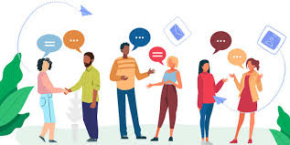
¿Qué son las habilidades sociales?
Están relacionadas con expresar nuestras opiniones, pensamientos, sentimientos o deseos, sin sentirnos mal por ello y sin hacer sentir mal a otras personas.

Slide 6
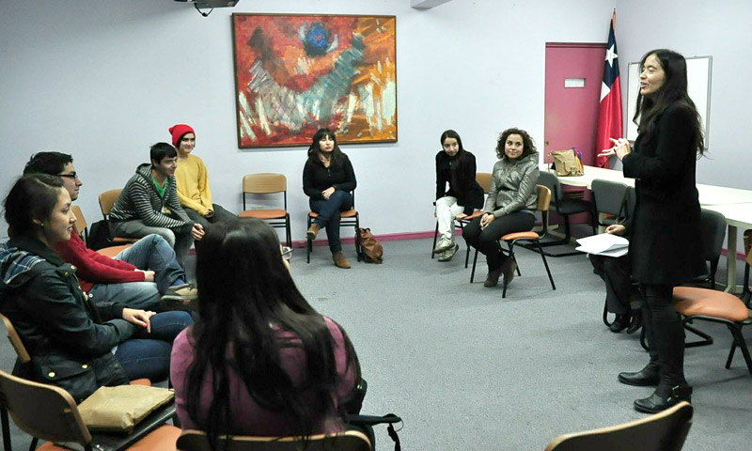
Habilidades Sociales
Para ti…. ¿Qué son las habilidades sociales?
En la siguiente diapositiva revisaremos un video para conocer más sobre este tema y compartir ideas al final del mismo.

Slide 7
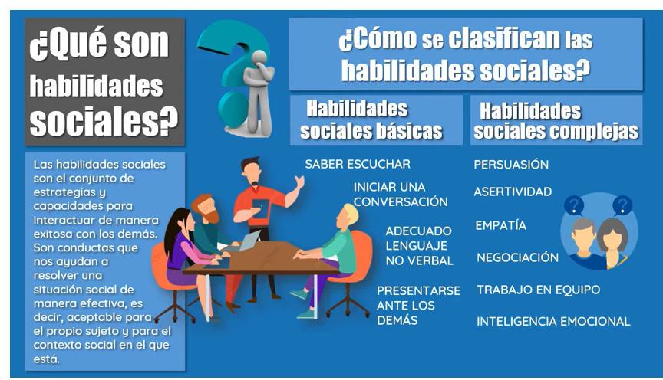
Video
Definición y ejemplos de habilidades Sociales
Habilidades Sociales VIDEO DAR CLICK AQUÍ

Slide 8
Después de haber visto el video, contestemos las siguientes preguntas:
¿Qué son las habilidades sociales?
Menciona dos habilidades sociales:
Basicas:
1.-
2.-
Complejas:
1.-
2.-
¿Cómo se clasifican las habilidades sociales?

Slide 9
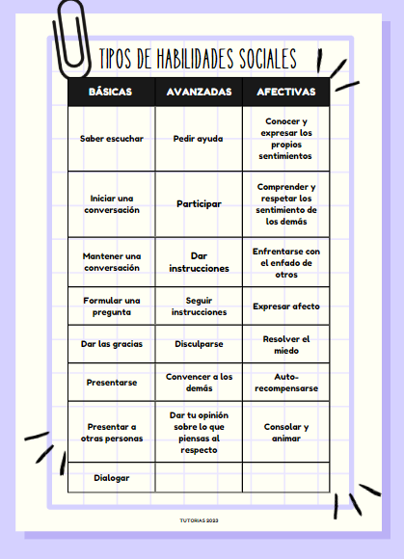
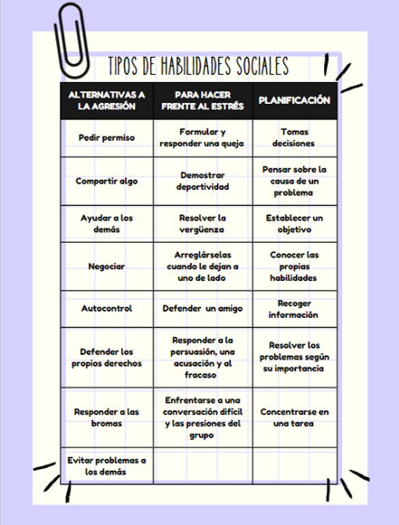
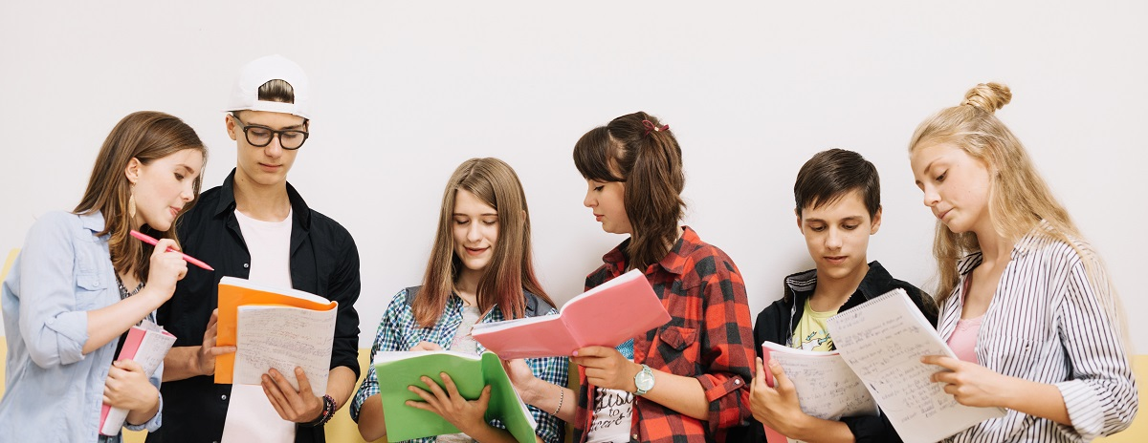
Tipos de Habilidades sociales
TIPOS DE HABILIDADES SOCIALES CLICK AQUÍ

Slide 10
Ejercicios para desarrollar los tipos de Habilidades Sociales
Elige una de las dos actividades, segun las caracteristicas del grupo:
1.- Comparte cuál(es) de los tipos de habilidades sociales se te dificulta desarrollar.
2.- Instrucciones: RECIBIR Y DAR ELOGIOS
Formemos un círculo, después cada uno de los integrantes tendrá que decir algo bueno de la persona a su derecha o izquierda. El fin de esta actividad es dar y recibir elogios, conocernos y comunicarnos con nuestros compañeros adecuadamente y fomentar con esto la integración grupal.

Slide 11
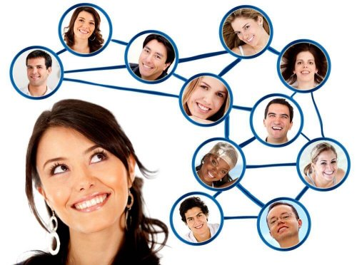
Conclusión
Las habilidades sociales, ayudan a las personas a alcanzar su desarrollo personal y en grupo, y a concretar el aprender a ser, aprender a convivir, aprender a conocer (en este caso, a conocerse mejor a sí mismo y a conocer mejor a los demás) y aprender a hacer.

Slide 12

GRACIAS
POR SU ATENCIÓN

